Slide 1
Введение в паттерны проектирования
Тема 14

Slide 2
Повторное использование кода
Использование кода существующих приложений для создания новых приложений
Принципы создания хорошего повторно используемого кода
Модульность (modularity)
Слабая связность (low coupling)
Высокая сфокусированность (high cohesion)
Сокрытие информации (information hiding)
Разделение ответственности (separation of concerns)
Примеры повторного использования
«Копипаста» (copy-and-paste)
Библиотеки (software libraries)
Паттерны проектирования (design patterns)
Фреймворки (software frameworks)

Slide 3
Механизмы повторного использования в ООП
Наследование
Повторное использование родительского типа и/или реализации
Определяется статически
Нарушает инкапсуляцию
Композиция
Повторное использование кода используемых классов
Определяется динамически
Решение представляет собой совокупность взаимодействующих объектов и может быть изменено путём замены объекта
Шаблоны
Повторное использование реализации с частичным нарушением типа
Определяется статически
Типы и объекты требуют спецификации типов-параметров

Slide 4
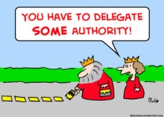
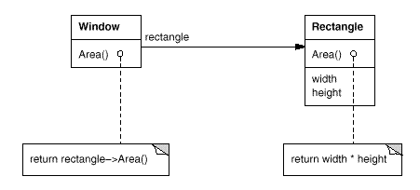
Делегирование
Один объект в части своей реализации полагается на другой объект
Средство обеспечения композиции
Программа становится тяжелее для понимания
При написании кода предпочитайте композицию наследованию класса

Slide 5
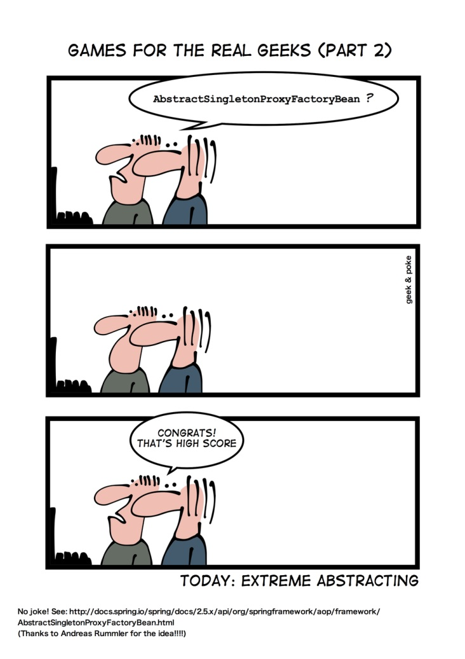
Рекомендации по написанию повторно-используемого кода
Программируйте в соответствии с интерфейсом, а не реализацией
Не объявляйте переменные как экземпляры конкретных классов. Вместо этого придерживайтесь интерфейса, определенного абстрактным типом
Создавая в системе объекты конкретных классов, используйте порождающие паттерны проектирования

Slide 6
Причины перепроектирования
При создании объекта явно указывается класс
Зависимость от конкретных операций
Зависимость от аппаратной и программной платформ
Зависимость от представления или реализации объекта
Зависимость от алгоритмов
Сильная связанность
Расширение функциональности за счет порождения подклассов

Slide 7
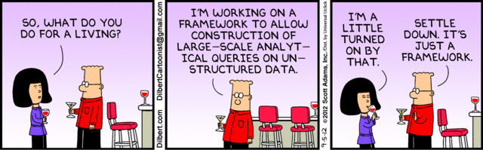
Фреймворки
Фреймворк (Framework, каркас) – это набор взаимодействующих классов, составляющих повторно используемое проектное решение для конкретного класса программ
Диктует определенную структуру приложения или модуля
Определяет общую структуру, ее разделение на классы и объекты, основные функции тех и других, методы взаимодействия потоков и классов, потоки управления

Slide 8
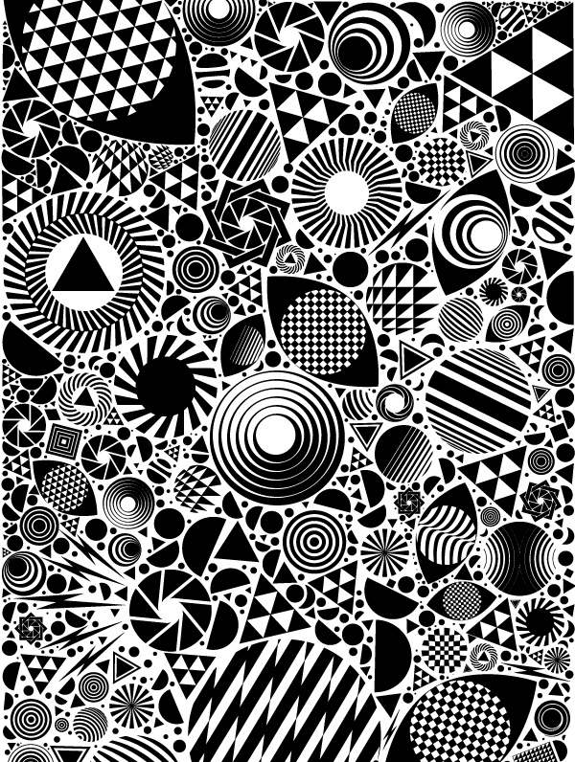
Паттерны проектирования
Паттерн проектирования (Design Pattern, образец проектирования, шаблон проектирования) – описание взаимодействия объектов и классов, адаптированных для решения общей задачи проектирования в конкретном контексте
Паттерн проектирования именует, абстрагирует и идентифицирует ключевые аспекты структуры общего решения, которые и позволяют применить его для создания повторно используемого проектного решения

Slide 9
Паттерны в ООП
Результат проектирования на уровне ООП – распределение ответственностей и активностей по классам
Паттерн – именованная конфигурация распределения ответственности по классам

Slide 10
Фреймворки vs Паттерны
Паттерны проектирования более абстрактны, чем фреймворки
Как архитектурные элементы паттерны проектирования мельче, чем фреймворки
Паттерны проектирования менее специализированны, чем фреймворки

Slide 11
Порождающие паттерны
Abstract Factory – Абстрактная фабрика
Builder – Строитель
Factory Method – Фабричный метод
Prototype – Прототип
Singleton – Одиночка

Slide 12
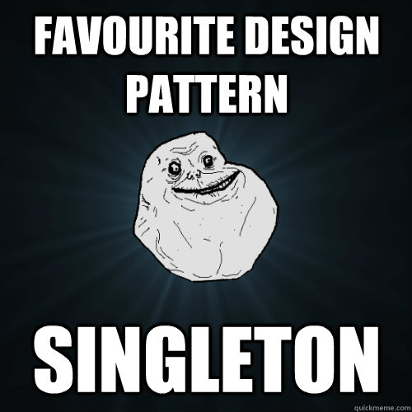
Singleton
Название и классификация Одиночка – паттерн, порождающий объекты
Назначение Гарантирует, что у класса есть только один экземпляр, и предоставляет к нему глобальную точку доступа
Применимость
Должен быть ровно один экземпляр некоторого класса, легко доступный всем клиентам
Единственный экземпляр должен расширяться путем порождения подклассов, и клиентам нужно иметь возможность работать с расширенным экземпляром без модификации своего кода

Slide 13
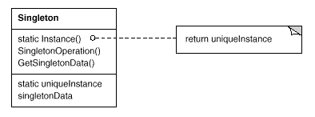
Singleton: структура
Структура
Участники
Singleton – одиночка, Определяет операцию Instance , которая позволяет клиентам получать доступ к единственному экземпляру

Slide 14
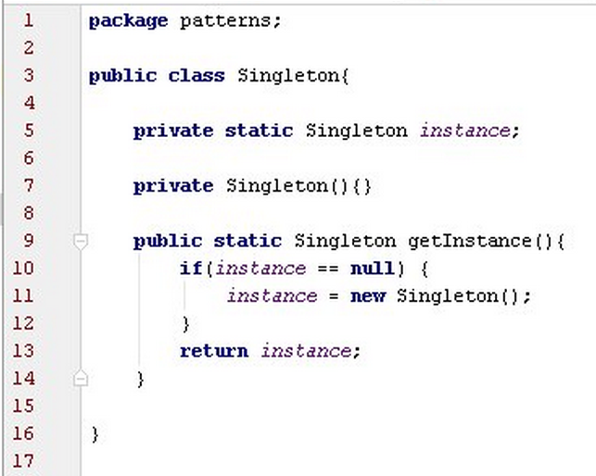
Singleton: Пример кода

Slide 15
Singleton: +/-
Плюсы
контролируемый доступ к единственному экземпляру.
Минусы
глобальные объекты могут быть вредны для объектного программирования, в некоторых случаях приводят к созданию немасштабируемого проекта;
усложняет процесс тестирования приложения

Slide 16
Factory Method
Название и классификация Фабричный метод – паттерн, порождающий объекты
Назначение Определяет интерфейс для создания объекта, но оставляет подклассам решение о том, какой класс инстанцировать. Фабричный метод позволяет классу делегировать инстанцирование в подклассы
Известен также под именем Virtual Constructor

Slide 17
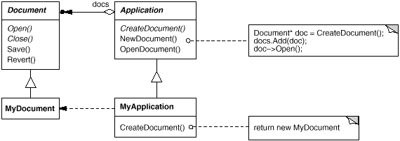
Factory Method Мотивация

Slide 18
Factory Method Применимость
Используйте паттерн фабричный метод, когда:
классу заранее неизвестно, объекты каких классов ему нужно создавать
класс спроектирован так, чтобы объекты, которые он создает, специфицировались подклассами
класс делегирует свои обязанности одному из нескольких вспомогательных подклассов, и вы планируете локализовать знание о том, какой класс принимает эти обязанности на себя

Slide 19
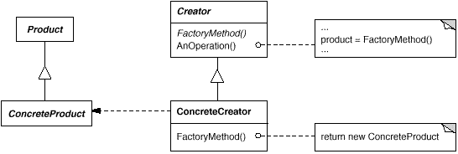
Factory Method Структура

Slide 20
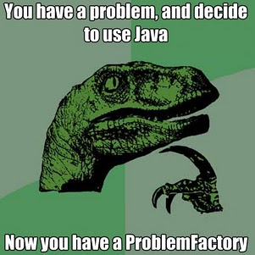
Factory Method Особенности
Две основных разновидности:
класс Сгeator – абстрактный
Creator – конкретный класс, в котором по умолчанию есть реализация фабричного метода
Параметризованные фабричные методы

Slide 21
Структурные паттерны
Adapter Адаптер | Изменение интерфейса
Bridge Мост | Разделение реализации объекта
Composite Компоновщик | Сложная структура и состав объекта
Decorator Декоратор | Изменение обязанностей объекта без порождения подкласса
Facade Фасад | Интерфейс к подсистеме
Flyweight Приспособленец | Снижение накладных расходов на хранение объектов
Proxy Заместитель | Способ доступа к объекту, смена его местоположения

Slide 22

Adapter
Название и классификация Адаптер – паттерн, структурирующий классы и объекты
Назначение Преобразует интерфейс одного класса в интерфейс другого, который ожидают клиенты. Адаптер обеспечивает совместную работу классов с несовместимыми интерфейсами, которая без него была бы невозможна
Известен также под именем Wrapper

Slide 23
Adapter Применимость
Применяйте адаптер классов, когда:
хотите использовать существующий класс, но его интерфейс не соответствует вашим потребностям
собираетесь создать повторно используемый класс, который должен взаимодействовать с заранее неизвестными или не связанными с ним классами, имеющими несовместимые интерфейсы
Применяйте адаптер объектов, когда
нужно использовать несколько существующих подклассов, но непрактично адаптировать их интерфейсы путем порождения новых подклассов от каждого. В этом случае адаптер объектов может приспосабливать интерфейс их общего родительского класса

Slide 24
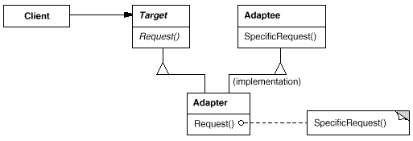
Adapter (класса)
Неприменим, если требуется адаптировать не только конкретный класс, но и его подклассы
Возможно изменение в адаптере операций адаптируемого класса
Вводится только один объект (непосредственно адаптера)

Slide 25
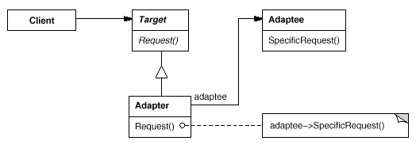
Adapter (объекта)
Один адаптер может работать со множеством адаптируемых объектов, включая объекты подклассов
Затруднено замещение операций адаптируемого класса

Slide 26
Decorator
Название и классификация Декоратор – паттерн, структурирующий объекты
Назначение Динамически добавляет объекту новые обязанности. Является гибкой альтернативой порождению подклассов с целью расширения функциональности
Известен также под именем Wrapper

Slide 27
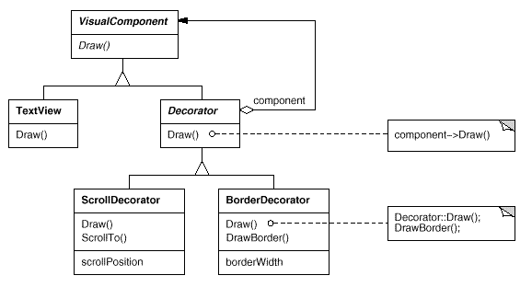
Decorator Мотивация

Slide 28
Decorator Применимость
Используйте паттерн декоратор:
для динамического, прозрачного для клиентов добавления обязанностей объектам
для реализации обязанностей, которые могут быть сняты с объекта
когда расширение путем порождения подклассов по каким-то причинам неудобно или невозможно

Slide 29
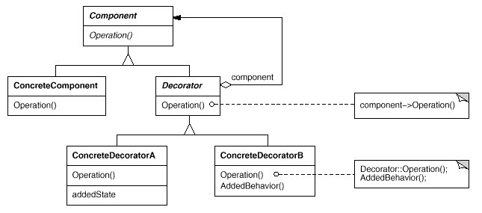
Decorator Структура

Slide 30
Decorator Особенности
Большая гибкость, чем у статического наследования
Создание цепочек декораторов, в том числе из одних и тех же в одной цепочке
Позволяет избежать перегруженных функциями классов на верхних уровнях иерархии
Декоратор и его компонент не идентичны
Множество мелких объектов

Slide 31
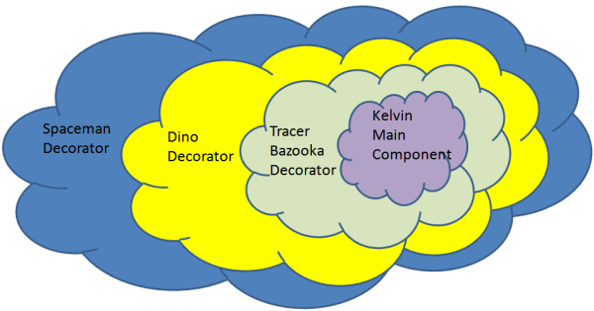
Decorator Особенности
Соответствие интерфейсов декоратора и декорируемого объекта
Возможное отсутствие абстрактного класса декоратора
Облегчение, по возможности, декорируемого класса
Изменяется «облик», а не внутренне устройство объекта

Slide 32

Proxy
Название и классификация Заместитель – паттерн, структурирующий объекты
Назначение Является суррогатом другого объекта и контролирует доступ к нему
Известен также под именем Surrogate

Slide 33
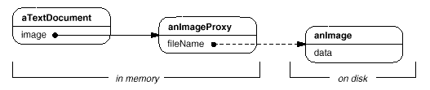
Proxy
Мотивация
Применимость Заместитель применим во всех случаях, когда возникает необходимость сослаться на объект более изощренно, чем это возможно, если использовать простую ссылку

Slide 34
Proxy Применимость
Удаленный заместитель предоставляет локального представителя вместо объекта, находящегося в другом адресном пространстве
Виртуальный заместитель создает тяжелые объекты по требованию
Защищающий заместитель контролирует доступ к исходному объекту

Slide 35
Proxy Применимость
Умная ссылка замена обычного указателя:
подсчет числа ссылок на реальный объект
загрузка объекта в память при первом обращении к нему
проверка и установка блокировки на реальный объект при обращении к нему, чтобы никакой другой объект не смог в это время изменить его

Slide 36
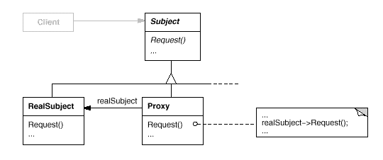
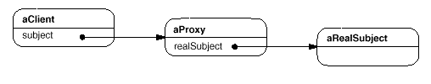
Proxy Структура
Диаграмма объектов

Slide 37
Паттерны поведения
Interpreter Интерпретатор | Грамматика и интерпретация языка
Iterator Итератор | Способ обхода элементов агрегата
Command Команда | Время и способ выполнения запроса за счет заключения запроса в объект
Observer Наблюдатель | Способ, которым зависимые объекты поддерживают себя в актуальном состоянии
Visitor Посетитель | Операции, которые можно применить к объекту (добавление операций к объектам)

Slide 38
Паттерны поведения
Mediator Посредник | Способ кооперации взаимодействующих объектов через промежуточный
State Состояние | Варьирование поведения объекта в зависимости от его состояния
Strategy Стратегия | Заключение алгоритма в объект, возможность замены алгоритмов
Memento Хранитель | Закрытая информация, хранящаяся вне объекта, и время ее сохранения
Chain of Responsibility Цепочка обязанностей | Набор объектов, выполняющих запрос
Template Method Шаблонный метод | Выделение в абстракцию шагов алгоритма

Slide 39
Iterator
Название и классификация Итератор – паттерн поведения объектов
Назначение Предоставляет способ последовательного доступа ко всем элементам составного объекта, не раскрывая его внутреннего представления
Известен также под именем Cursor

Slide 40
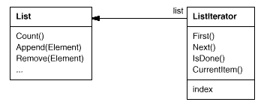
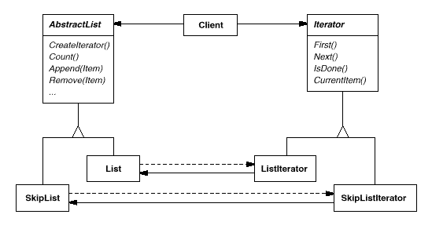
Iterator Мотивация

Slide 41
Iterator Применимость
Используйте итератор:
Для доступа к содержимому агрегированных объектов без раскрытия их внутреннего представления
Для поддержки нескольких активных обходов одного и того же агрегированного объекта
Для предоставления единообразного интерфейса с целью обхода различных агрегированных структур (для поддержки полиморфной итерации)

Slide 42
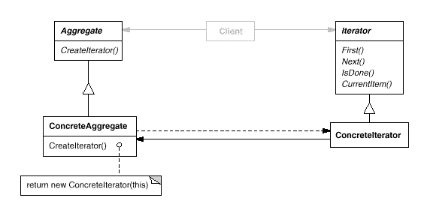
Iterator Структура

Slide 43
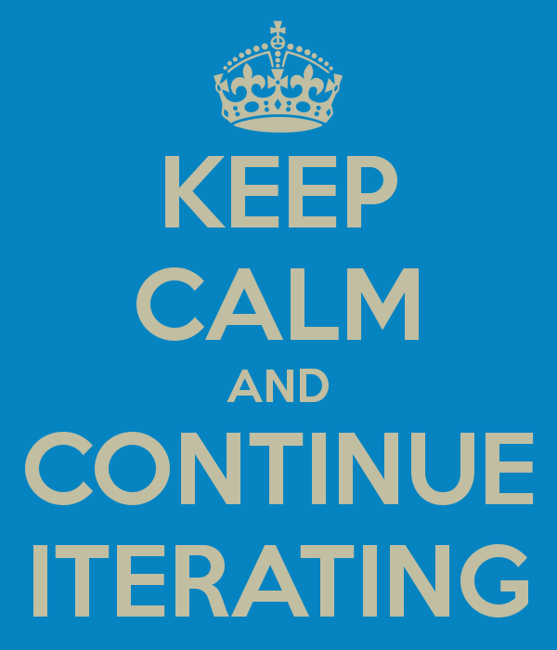
Iterator
Особенности
Поддерживает различные виды обхода агрегата
Итераторы упрощают интерфейс класса-агрегата
Одновременно для данного агрегата может быть активно несколько обходов
Реализация
Какой участник управляет итерацией?
Внутренний
Внешний
Насколько итератор устойчив?
Дополнительные операции итератора

Slide 44

Observer
Название и классификация Наблюдатель – паттерн поведения объектов
Назначение Определяет зависимость типа “один ко многим” между объектами таким образом, что при изменении состояния одного объекта все зависящие от него оповещаются об этом и автоматически обновляются
Известен также под именем Dependents, Publish-Subscribe, Listener

Slide 45
Observer Применимость
Когда у абстракции есть два аспекта, один из которых зависит от другого. Инкапсуляции этих аспектов в разные объекты позволяют изменять и повторно использовать их независимо.
Когда при модификации одного объекта требуется изменить другие и вы не знаете, сколько именно объектов нужно изменить.
Когда один объект должен оповещать других, не делая предположений об уведомляемых объектах. Другими словами, вы не хотите, чтобы объекты были тесно связаны между собой.

Slide 46
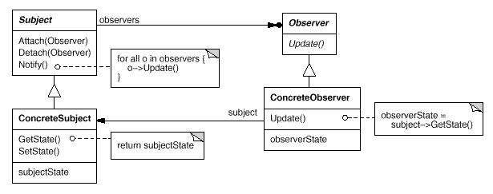
Observer Структура

Slide 47
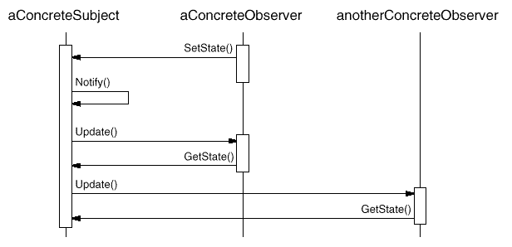
Observer Отношения

Slide 48
Observer Результаты
Абстрактная связанность субъекта и наблюдателя
Поддержка широковещательных коммуникаций
Неожиданные обновления
Простой протокол обновления не содержит никаких сведений о том, что именно изменилось в субъекте

Slide 49
Observer Реализация
Отображение субъектов на наблюдателей
Наблюдение более чем за одним субъектом
Инициатор обновления
Модели вытягивания и проталкивания
Явное специфицирование представляющих интерес модификаций

Slide 50
Спасибо за внимание!

